Slide 1
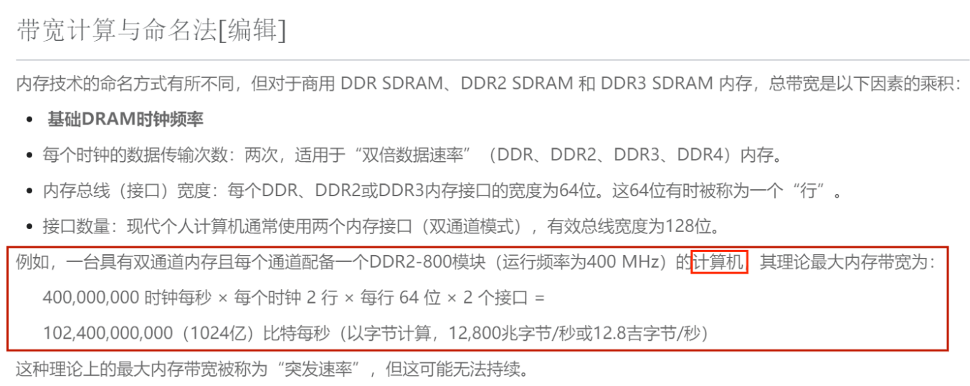
研究内容：
改变DDR频率直接影响设备级带宽
已知前提
来自Wikipedia
DDR总线在任何时刻只能进行读或写，其频率决定了单位时间内可以进行的操作数量。这就像一根水管，频率决定了水管的直径。所有进程（用水户）都从这一根水管里取水，降低频率等于收窄了整个水管的直径，这会影响所有用水户的取水速度上限。
调节DDR频率改变的是设备级带宽

Slide 2
研究内容：
补充：一个 AXI 事务带来的 ARQOS/AWQOS，在每个关键 NoC 输出口会被一张“映射表”翻译成仲裁器用的参数：Priority 等级，Weight 权重，Shaper 整形（常用令牌桶两参数：token生成速率和可累积的最大token数），Aging 老化门槛
（等待多少时间后临时提升优先级防饥饿）。
如何分配带宽
1.预估带宽
2.计算带宽及更新设备频率
3.分配带宽
在启动一条业务管线前或刚启动时，驱动先计算该路径所需avg_bw/peak_bw，并将其提交给内核的 ICC 框架；ICC 在同一路径上对 avg 求和、peak 取最大形成聚合需求，provider 据此将带宽目标映射为NOC/ LLCC/ DDR 的频点并预热到足够档位，从而避免初期出现掉帧或撕裂。
运行过程中，带宽型/时延型 governor 开始采样，以‘预估保底 + 实测纠偏 + 余量’的方式合成BW_target ，再下发给provider，provider通过计算带宽的公式去反推获得ftarget，向 OPP 频点表中第一个大于等于 ftarget的频点进行向上取整；再受 min_freq、max_freq、温控、功耗策略等约束。更新设备频率是为了确保设备始终在合适的频率范围内工作。
NoC 仲裁根据各应用的BW_target，为每个应用分配相应的带宽。
所有流在进入仲裁前先过 Shaper，按设定的平均速率和最大突发把某一路流量整形成可控的流，使它不会长时间占住链路。
仲裁器的常见仲裁方法有：
(i)严格优先级：高优先级队列先服务
(ii)轮询：多个输入队列轮流获得一次发送机会
(iii)加权轮询：每轮按权重分配发送配额
(iv)最小-最大份额：为某类流配置保底与上限，空闲时可超额，拥塞时落到保底或受上限约束。
实际的实现通常是高优先栈用严格优先级；同一优先栈内用加权轮询。

